Slide 1
5.数据能力
▲4.数据战略
▼6.数据治理

Slide 2
5.1 如何评价“数据能力”？
▼专题【数据产品及开发】
►5.数据能力
评价
结果？
评价
过程？

Slide 3
5.2 DMM及软件危机的教训
▼专题【数据产品及开发】
►5.数据能力
软件危机：1970’s
CMU(Carnegie Mellon University)/SEI(Software Engineering Institute)
CMM:Capability Maturity Model
SE-CMM、SW-CMM、SA-CMM、PPD-CMM
CMMI：Capability Maturity Model Integration）
SCAMPI： Standard CMMI Appraisal Method for Process Improvement
IDEAL: Initiating,Diagnosing,Establishing, Acting,Learning

Slide 4
CMMI的成熟度等级
▼专题【数据产品及开发】
►5.数据能力
Continuously Improving Process
5.Optimizing
Predictable
Focus on process improvement
Disciplined
4. Managed
Predictable Process
Managing Change
Process measured and controlled
Disorder
Standard, Consistent Process
3. Defined
Product and Process Quality
Process characterized, fairly well understood
Disciplined Process
2. Repeatable
Mature
Integrated Engineering Process
Can repeat previously mastered tasks
1. Initial
Project Management
Unpredictable and poorly controlled
Immature

Slide 5
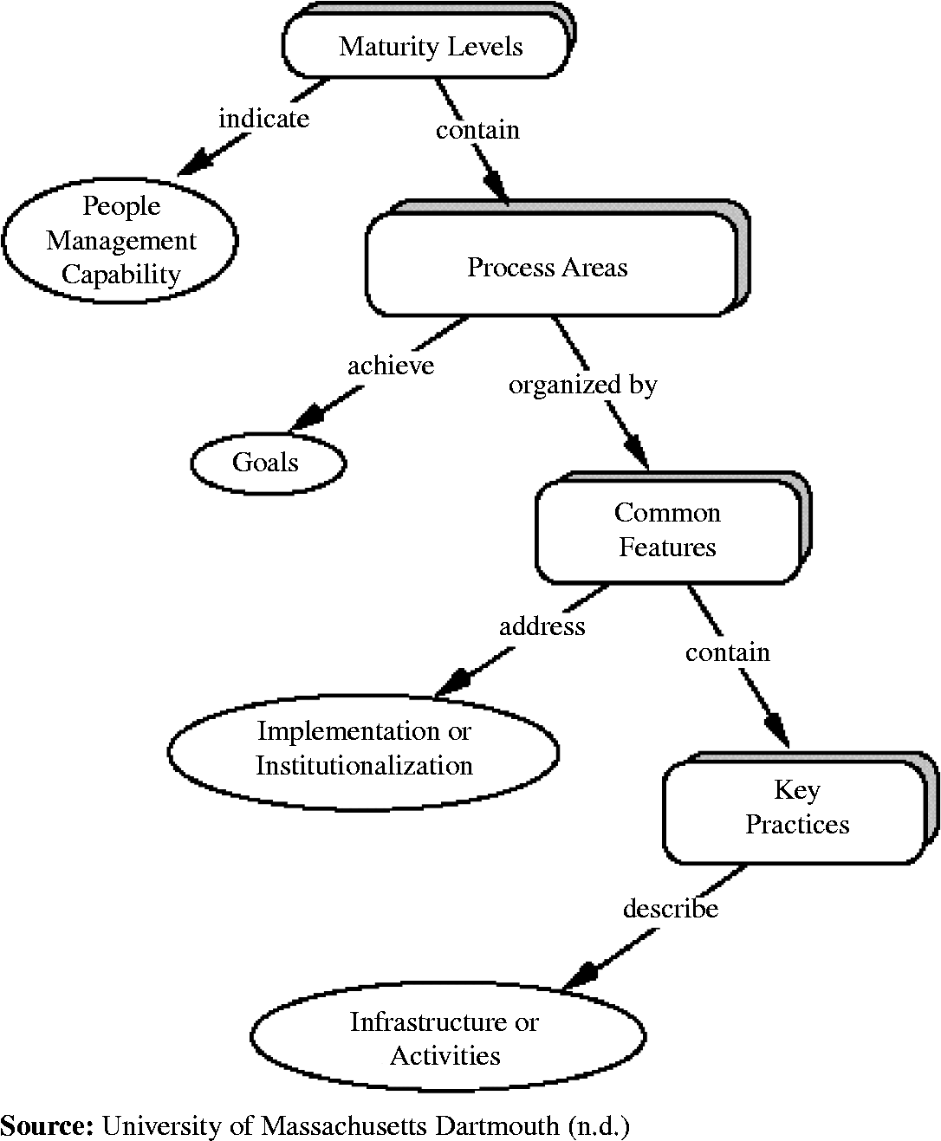
CMMI的核心思路
▼专题【数据产品及开发】
►5.数据能力

Slide 6
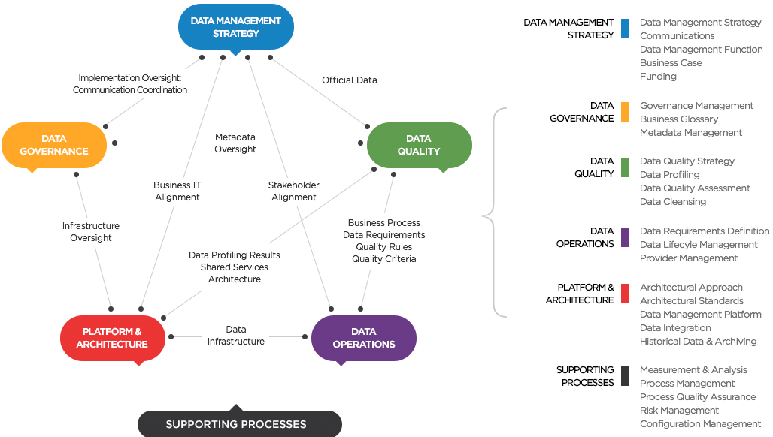
数据管理成熟度模型（Data Management Maturity，DMM）
▼专题【数据产品及开发】
►5.数据能力
6/25

Slide 7
数据管理成熟度模型（Data Management Maturity，DMM）
▼专题【数据产品及开发】
►5.数据能力
数据管理战略
数据管理战略
有效沟通
数据管理职责
业务案例
资金供给
数据治理
治理管理
业务术语表
元数据管理
数据质量
数据质量战略
数据画像
数据质量评估
数据清洗
数据操作
数据需求定义
数据生命周期管理
数据提供者管理
平台与架构
架构方法
架构标准
数据管理平台
数据集成
历史数据归档和保留
辅助流程
量度与分析
流程管理
流程质量保证
风险管理
配置管理

Slide 8
数据管理成熟度模型（Data Management Maturity，DMM）
▼专题【数据产品及开发】
►5.数据能力

Slide 9
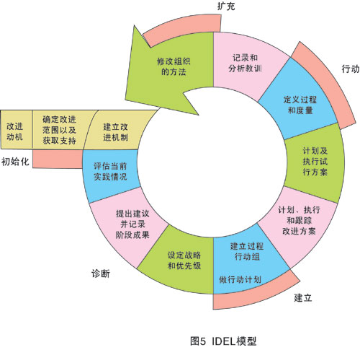
数据能力评估的执行过程
▼专题【数据产品及开发】
►5.数据能力
IDEAL参考模型
启动（Initiating）
诊断（Diagnosing）
建立（Establishing）
行动 （Acting）
学习（Learning）

Slide 10
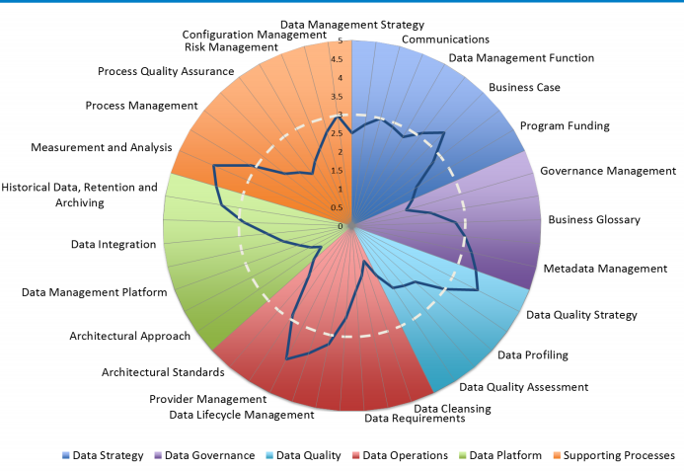
数据管理成熟度模型（Data Management Maturity，DMM）
▼专题【数据产品及开发】
►5.数据能力
图片来源：Melanie Mecca

Slide 11
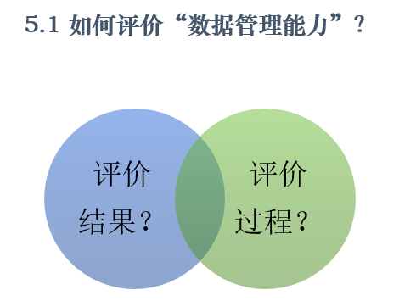
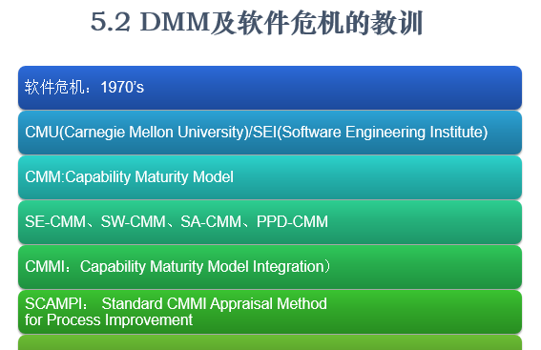
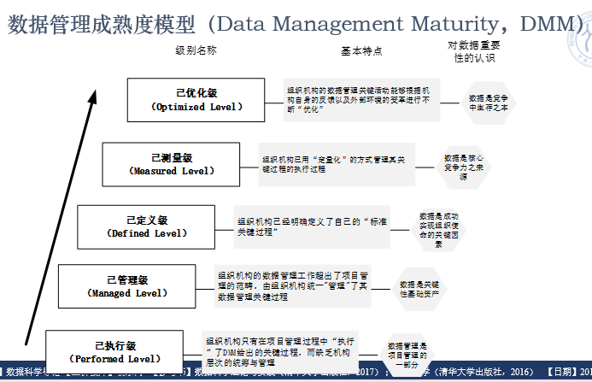
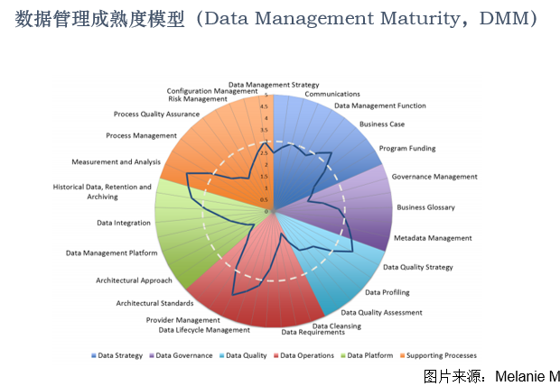
【小结】数据能力
▼专题【数据产品及开发】
►5.数据能力

Slide 12


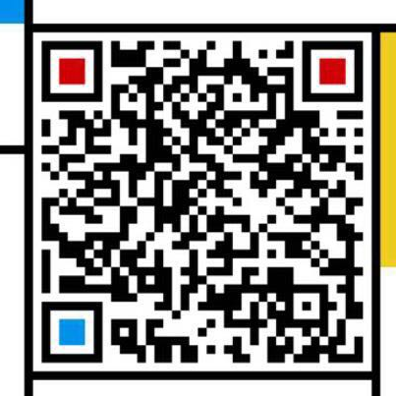
▼专题【数据产品及开发】
►结束
数据科学理论与实践
朝乐门
清华大学出版社
2017
数据科学
朝乐门
清华大学出版社
2016
chaolemen
@
ruc.edu.cn
参考书目
教学支撑平台
主讲人联系方式
主讲人微信

